Slide 1
리액트 예제08

Slide 2
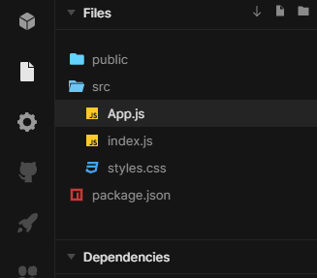

Slide 3
애로우 함수(화살표 함수)란 무엇인가?

Slide 4
화살표 함수(Arrow function)는 function 키워드 대신 화살표(=>)를 사용하여 보다 간략한 방법으로 함수를 선언할 수 있다.

Slide 5
애로우 함수 (화살표 함수)

Slide 6
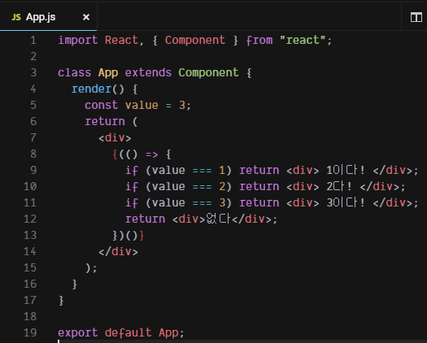
애로우 함수
(arrow 함수)

Slide 7
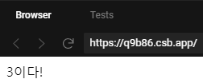

Slide 8
일반함수

Slide 10
끝

